Slide 1
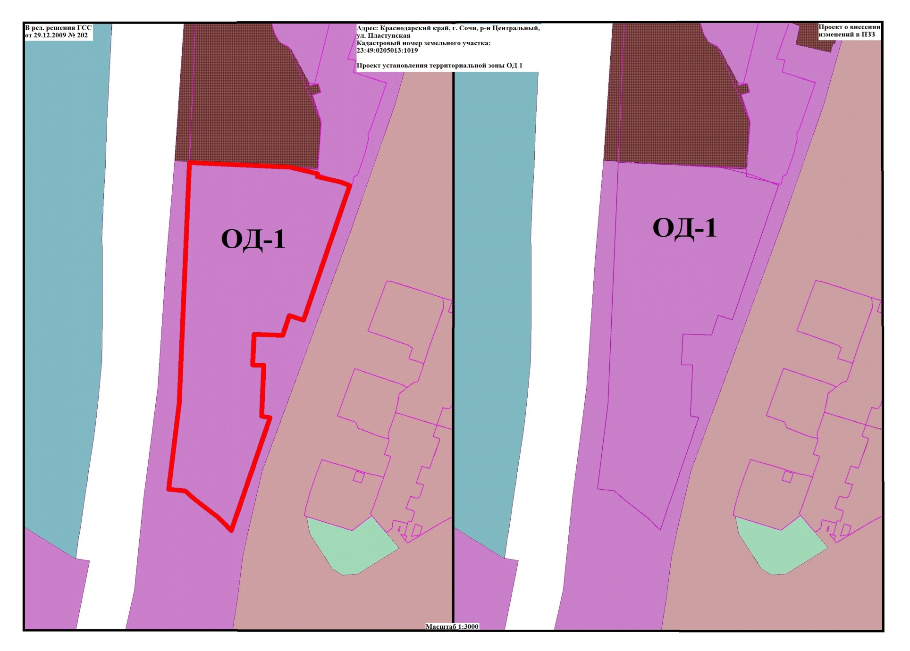
Приложение к решению Городского Собрания Сочи муниципального образования городской округ город-курорт Сочи Краснодарского края
от ____________№_______________
Фрагмент карты градостроительного зонирования города-курорта Сочи
Каталог координат границы территориальной зоны ОД-1
№ X Y
1 46832,0907 59611,6899
2 46827,3124 59713,1448
3 46820,1923 59740,8405
4 46817,1562 59740,6129
5 46811,3185 59764,6273
6 46807,8875 59773,4110
7 46794,2076 59768,9268
8 46665,8547 59726,7730
9 46670,5831 59712,4272
10 46649,8171 59705,6517
11 46650,9698 59676,8582
12 46618,5167 59675,3329
13 46618,0529 59686,4862
14 46564,4551 59684,5257
15 46562,9872 59693,0024
16 46443,7780 59653,8509
17 46456,9423 59641,7741
18 46476,1150 59617,8514
19 46485,7550 59607,2991
20 46487,4429 59590,8654
21 46577,8786 59601,2181
1 46832,0907 59611,6899
Директор департамента архитектуры и градостроительства
администрации муниципального образования
городской округ город-курорт Сочи Краснодарского края С.А. Вялкин

